Slide 1

第一个Android程序
本讲大纲：
1、创建Android应用程序
2、Android项目结构说明
3、运行Android应用程序
4、调试Android应用程序
5、 Android应用开发流程
支持网站：www.mrbccd.com

Slide 2
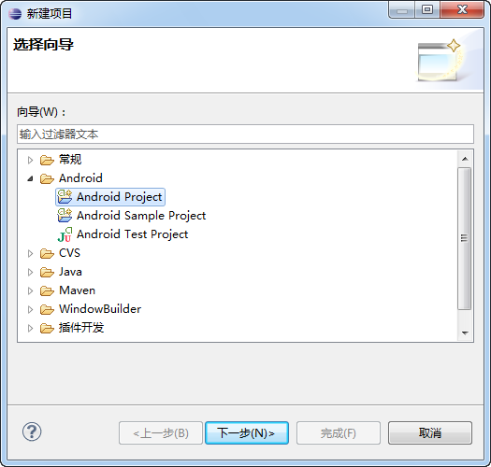
创建Android应用程序
（1）启动Eclipse，打开“文件(F)”/“新建(N)”/“项目(R)...”，选择Android文件夹中“Android Project”，单击“下一步(N)>”按钮。

Slide 3
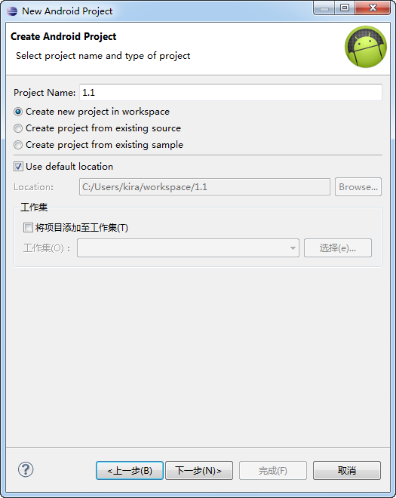
创建Android应用程序
（2） “Project Name:”栏输入项目名称“1.1”，其余使用默认设置，单击“下一步(N)>”按钮。

Slide 4
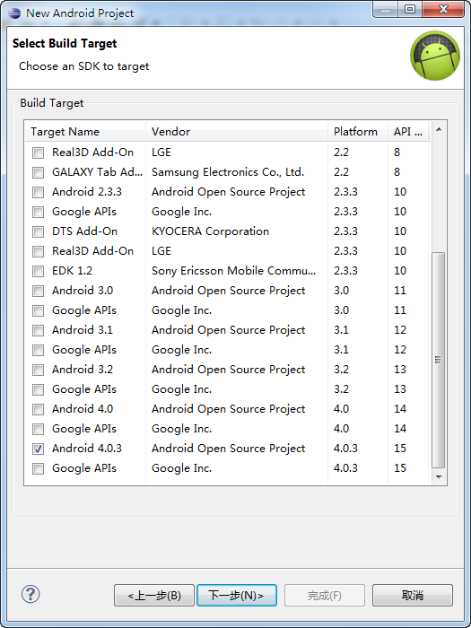
创建Android应用程序
（3）选择Target版本为“Android 4.0.3”，单击“下一步(N)>”按钮 。

Slide 5
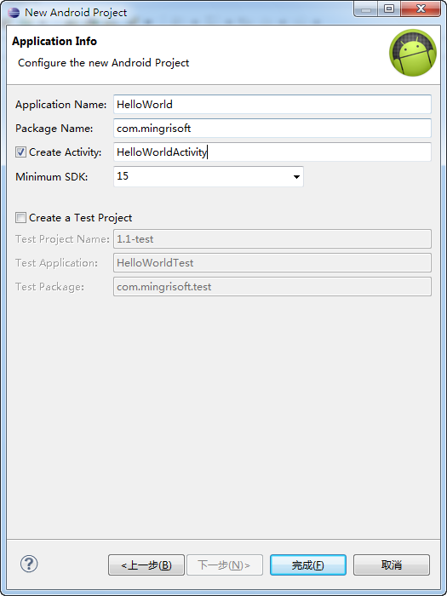
创建Android应用程序
（4） “Application Name:”栏中输入“HelloWorld”，“Package Name:”栏中输入“com.mingrisoft”，“Create Activity:”栏中输入“HelloWorldActivity”，单击“完成(F)”按钮完成项目的创建。

Slide 6
创建Android应用程序
下面简单介绍一下上面填写的各项内容的作用。
“Project name:”是Eclipse项目名称，即在Eclipse工作空间创建的文件夹名称。“Build Target”用于选择运行该Android应用的平台，该平台版本不能大于运行该应用的AVD版本。“Application name:”是Android应用程序名称，该名称会在Android设备上显示（例如手机、平板电脑等）。“Package name:”用于指定包名，其命名规则与Java完全相同。“Create Activity:”是创建的Activity名称，这里使用“HelloWorldActivity”是为了便于区分。“Min SDK Versions:”是当前应用使用的API版本，当在“Build Target”选择运行该Android应用的平台后，该栏会自动填写。

Slide 7
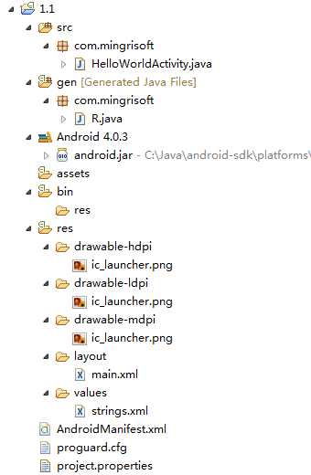
Android项目结构说明
默认情况下，使用ADT插件创建Android项目后，其目录结构如下图所示。

Slide 8
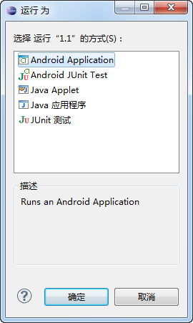
运行Android应用程序
（1）单击Eclipse工具条中 按钮，弹出如图所示的项目运行方式。选择“Android Application”，单击“确定”按钮运行程序。

Slide 9
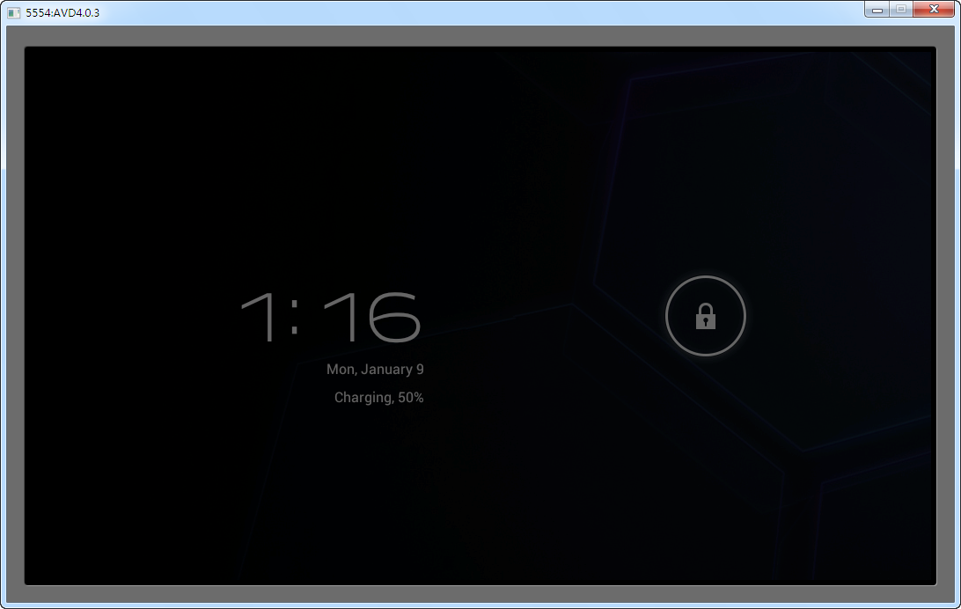
运行Android应用程序
（2）开始运行后，会显示模拟器的启动画面。启动完毕后，会显示屏幕锁定的模拟器，如图所示。

Slide 10
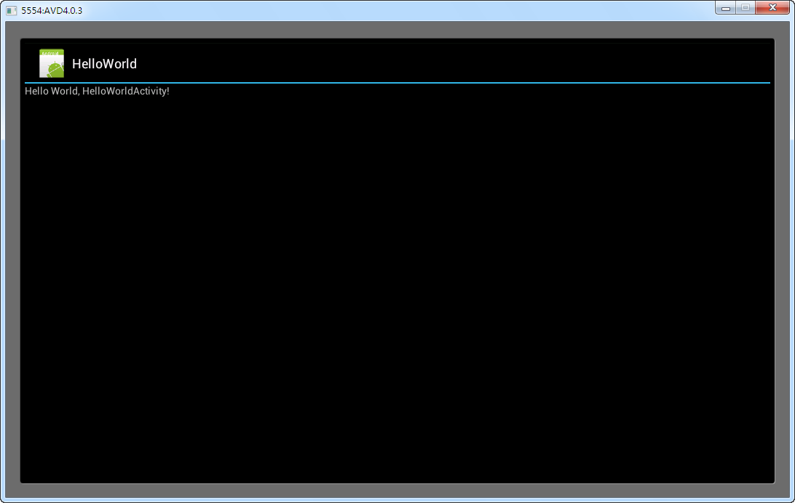
运行Android应用程序
（3）将屏幕右侧的锁头拖拽到圆圈外就可以解锁。解锁后的屏幕显示刚刚创建的应用运行效果如图所示。

Slide 11
调试Android应用程序
public class HelloWorldActivity extends Activity {
/** Called when the activity is first created. */
@Override
public void onCreate(Bundle savedInstanceState) {
super.onCreate(savedInstanceState);
Object object = null;
object.toString();
setContentView(R.layout.main);
}
}

Slide 12
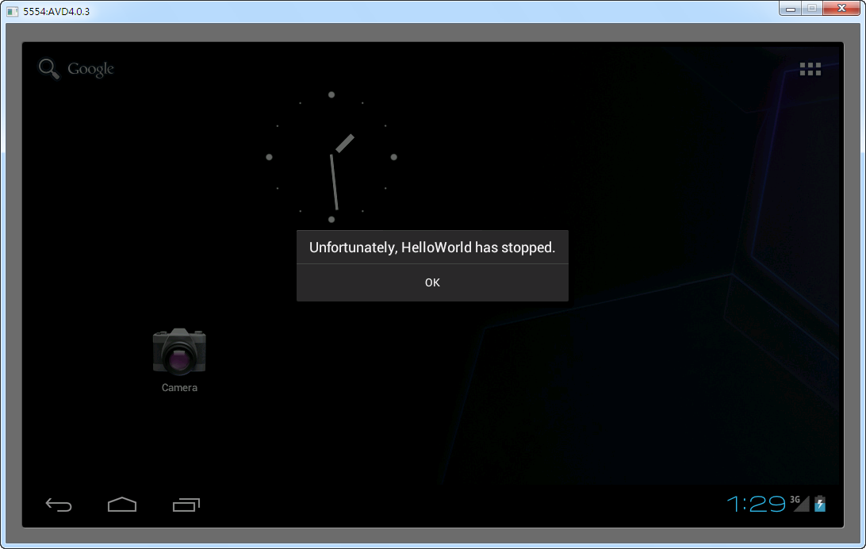
调试Android应用程序

Slide 13
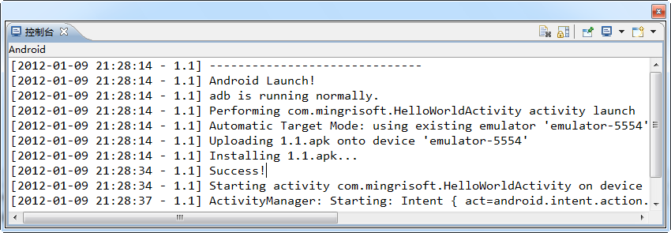
调试Android应用程序

Slide 14
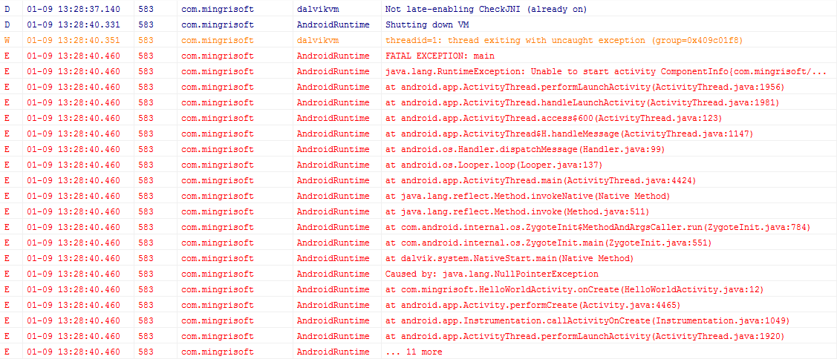
调试Android应用程序

Slide 15
Android应用开发流程
前面介绍了如何创建第一个Android应用，为了加强读者对于Android开发流程的了解，下面总结一下开发的基本步骤。
（1）创建Android虚拟设备或者硬件设备
开发人员需要创建Android虚拟设备（AVD）或者链接硬件设备来安装应用程序。
（2）创建Android项目
（3）构建并运行应用程序
（4）使用SDK调试和日志工具调试应用
（5）使用测试框架测试应用程序

Slide 16
Thank you
还有什么疑问可以到www.mrbccd.com提出
也可以以发送邮件到 mingrisoft@mingrisoft.com

